Slide 1

Instrumentación para la agroindustria
Pedro Antonio Aya Parra
Facultad de ingeniería

Slide 2
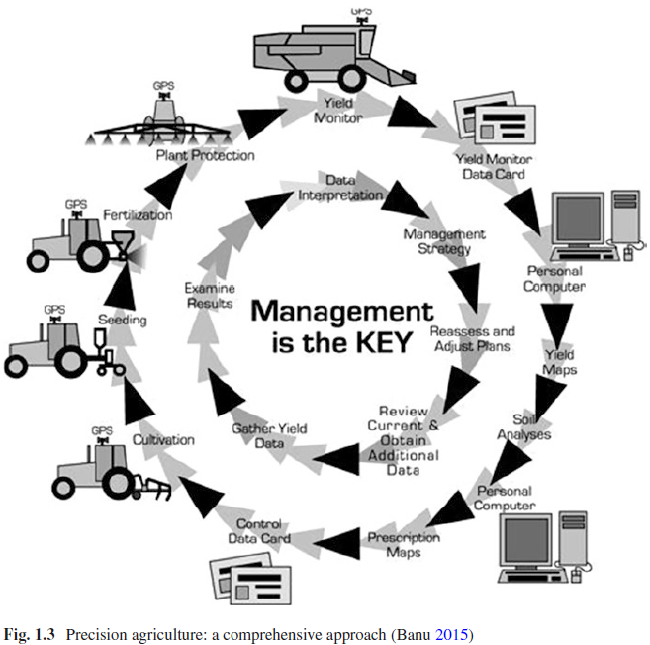
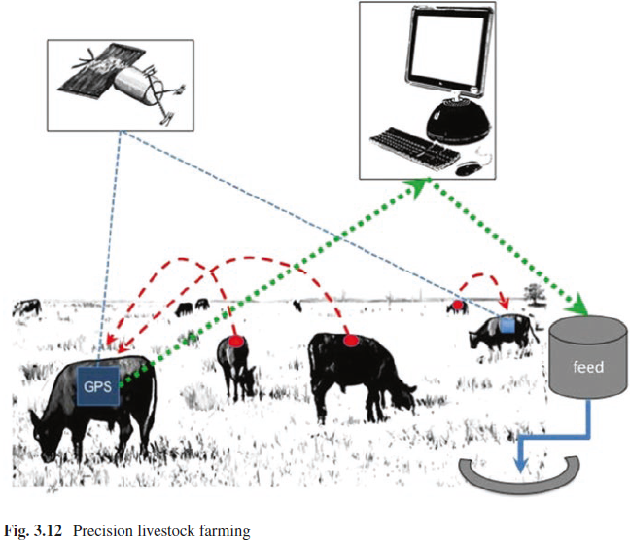
Introduction
¿Why technologies in agriculture?
Fuente: L. Ahmad, S. Sheraz Mahdi, Satellite farming, An Information and Technology Based Agriculture, Springer Nature Switzerland AG 2018.
2
Instrumentación para la agroindustria

Slide 3
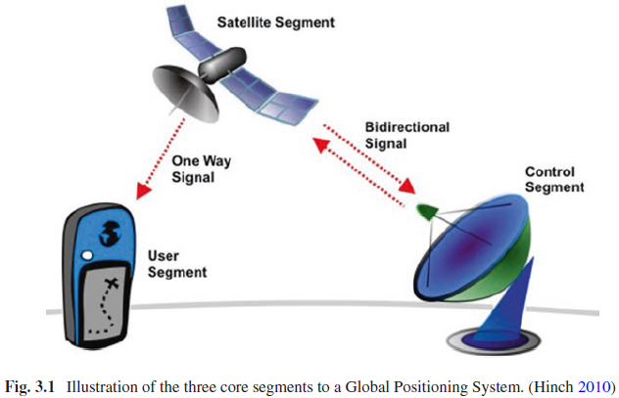
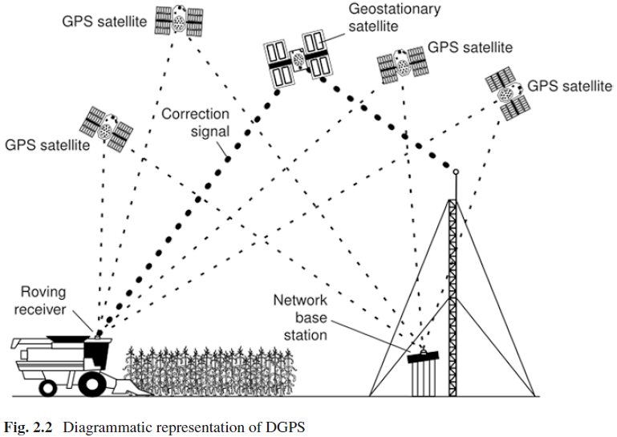
Components of Precision Agriculture
GPS and Differential Global Positioning System (DGPS)
Fuente: L. Ahmad, S. Sheraz Mahdi, Satellite farming, An Information and Technology Based Agriculture, Springer Nature Switzerland AG 2018.
3
Instrumentación para la agroindustria

Slide 4
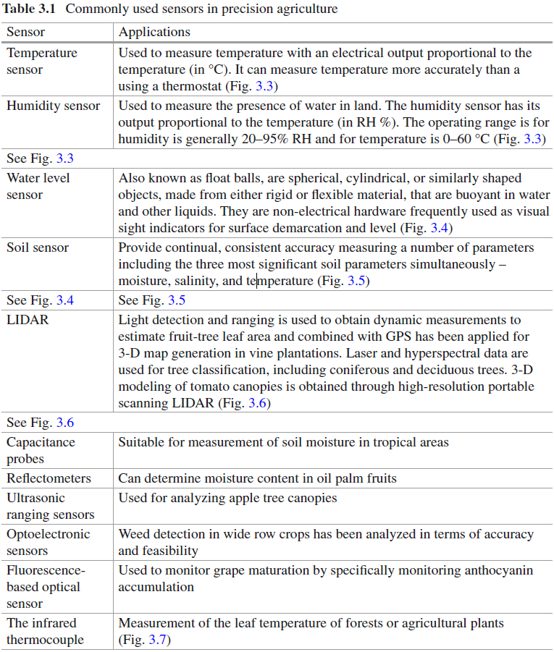
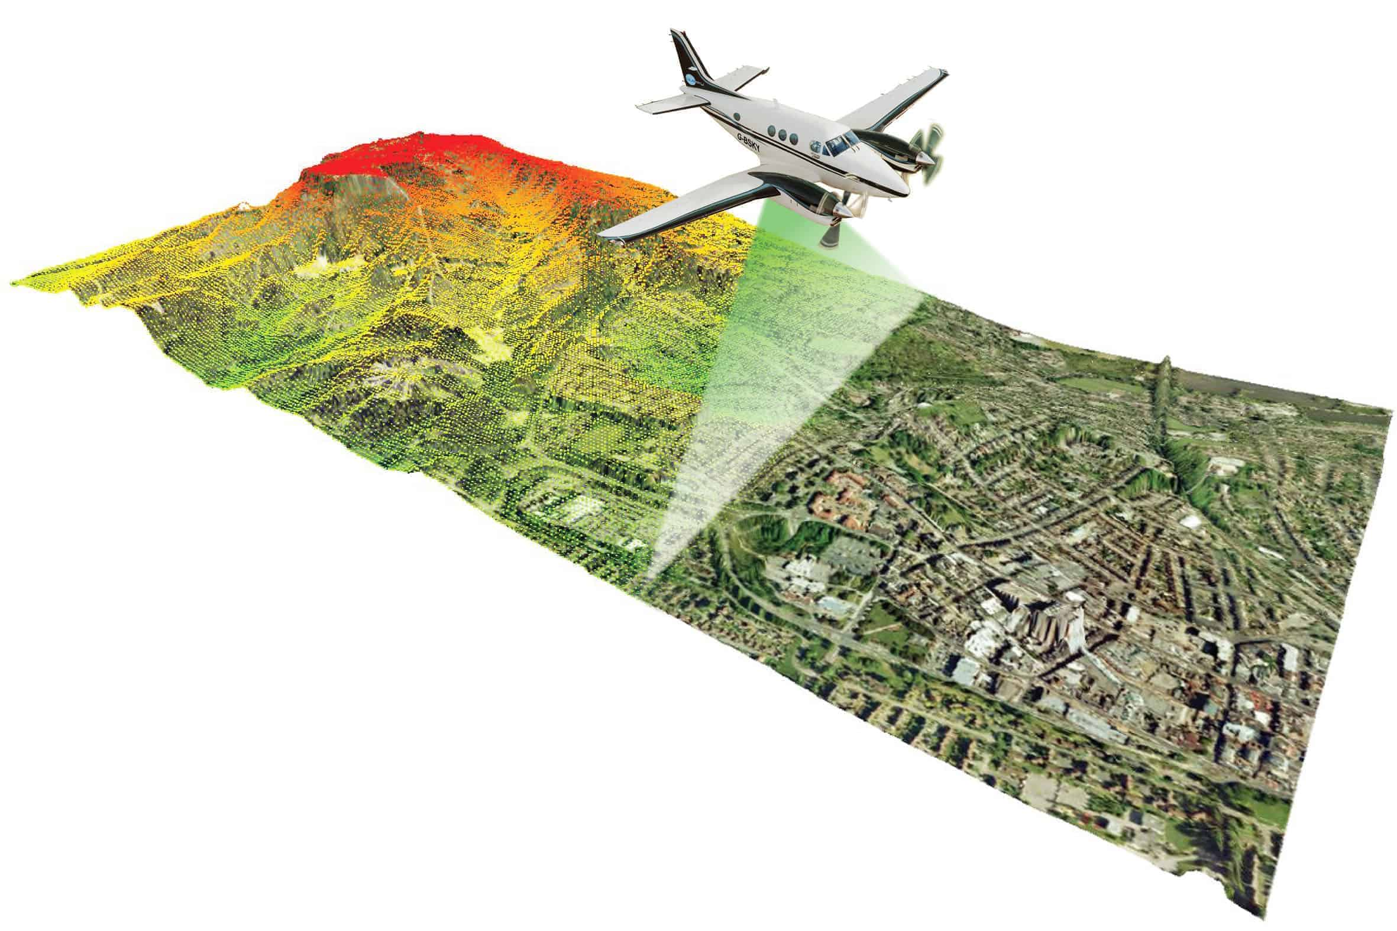
Components of Precision Agriculture
Sensor technologies
Fuente:https://aurorasolar.com/blog/how-lidar-is-transforming-remote-solar-system-design/
Fuente: L. Ahmad, S. Sheraz Mahdi, Satellite farming, An Information and Technology Based Agriculture, Springer Nature Switzerland AG 2018.
4
Instrumentación para la agroindustria

Slide 5
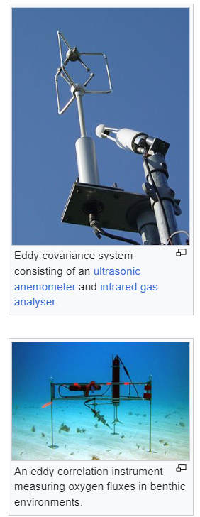
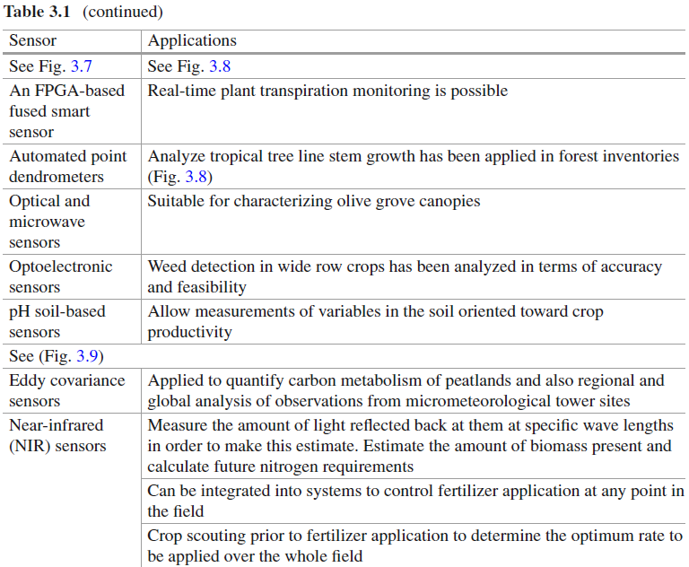
Components of Precision Agriculture
Sensor technologies
Fuente: https://en.wikipedia.org/wiki/Eddy_covariance
Fuente: L. Ahmad, S. Sheraz Mahdi, Satellite farming, An Information and Technology Based Agriculture, Springer Nature Switzerland AG 2018.
5
Instrumentación para la agroindustria

Slide 6
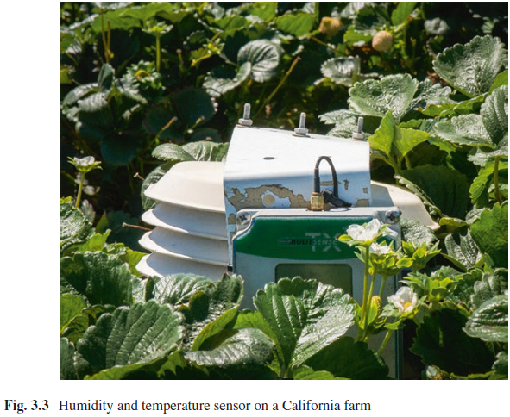
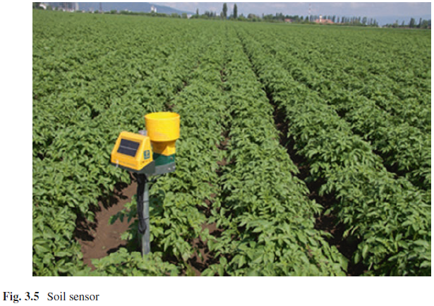
Components of Precision Agriculture
Sensor technologies
Fuente: L. Ahmad, S. Sheraz Mahdi, Satellite farming, An Information and Technology Based Agriculture, Springer Nature Switzerland AG 2018.
6
Instrumentación para la agroindustria

Slide 7
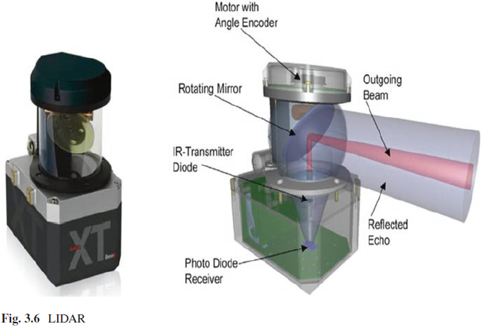
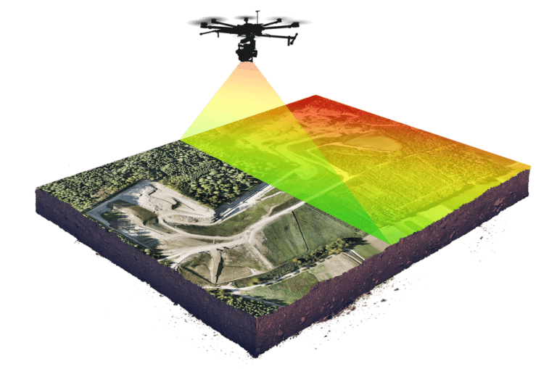
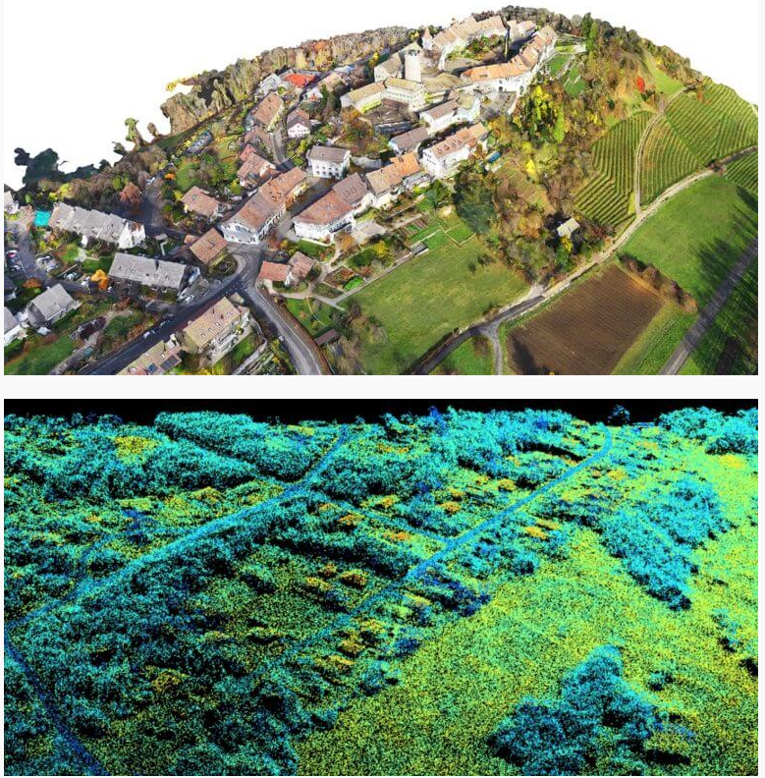
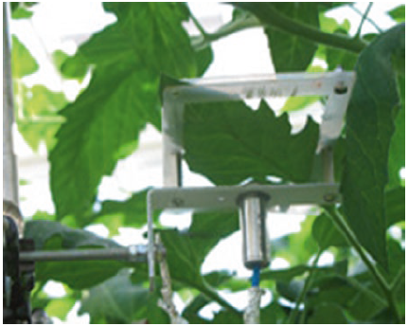

Components of Precision Agriculture
Sensor technologies
LiDAR (Light Detection And Ranging)
[1]
[2]
Fuente: [1] L. Ahmad, S. Sheraz Mahdi, Satellite farming, An Information and Technology Based Agriculture, Springer Nature Switzerland AG 2018.
[2] Fuente: https://wingtra.com/es/dron-fotogrametria-vs-lidar/
7
Instrumentación para la agroindustria

Slide 8
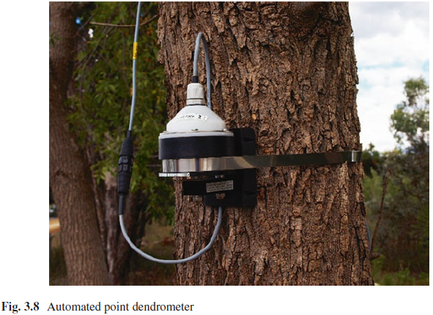
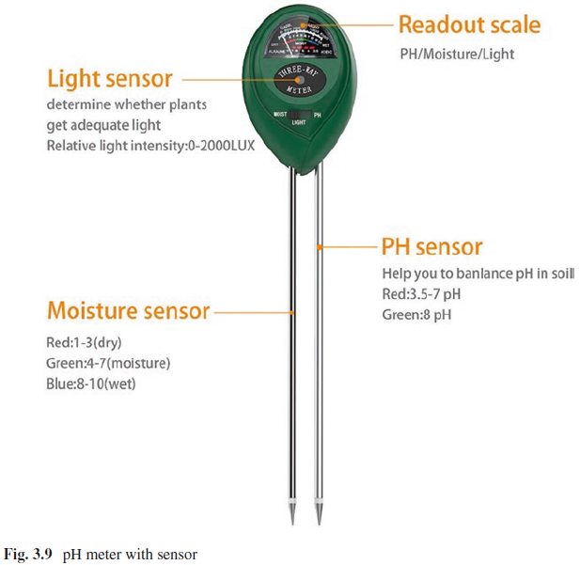
Components of Precision Agriculture
Geographic information system (GIS)
Grid Soil Sampling and Variable Rate Fertilizer Application
Fuente: L. Ahmad, S. Sheraz Mahdi, Satellite farming, An Information and Technology Based Agriculture, Springer Nature Switzerland AG 2018.
8
Instrumentación para la agroindustria

Slide 9
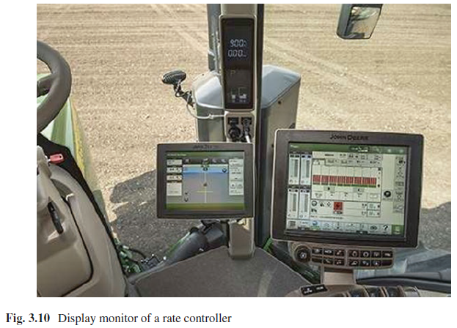
Components of Precision Agriculture
Precision Farming Within the Fruits and Vegetables
and Viticulture Sectors
Precision Farming on Arable Land
Rate Controllers
Precision Livestock Farming
Fuente: L. Ahmad, S. Sheraz Mahdi, Satellite farming, An Information and Technology Based Agriculture, Springer Nature Switzerland AG 2018.
9
Instrumentación para la agroindustria

Slide 10
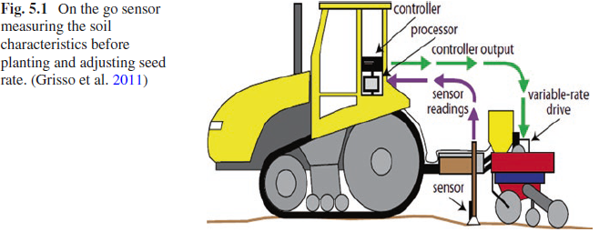
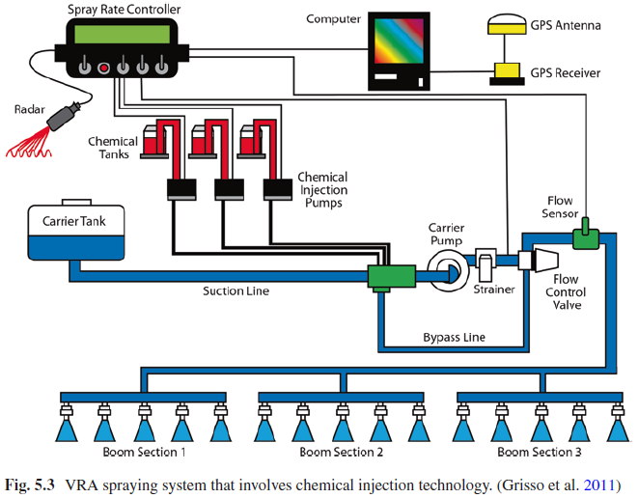
Components of Precision Agriculture
Variable Rate Controllers / Applications
Fuente: L. Ahmad, S. Sheraz Mahdi, Satellite farming, An Information and Technology Based Agriculture, Springer Nature Switzerland AG 2018.
10
Instrumentación para la agroindustria

Slide 11
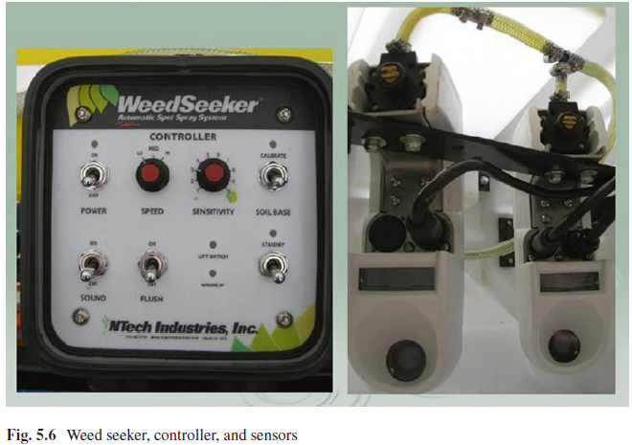
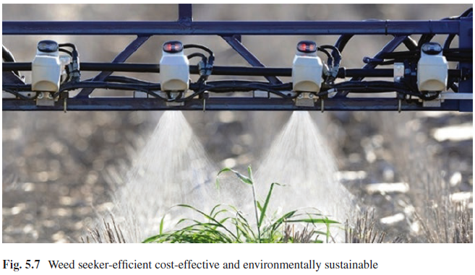
Components of Precision Agriculture
Variable Rate Controllers / Applications
Fuente: L. Ahmad, S. Sheraz Mahdi, Satellite farming, An Information and Technology Based Agriculture, Springer Nature Switzerland AG 2018.
11
Instrumentación para la agroindustria

Slide 12
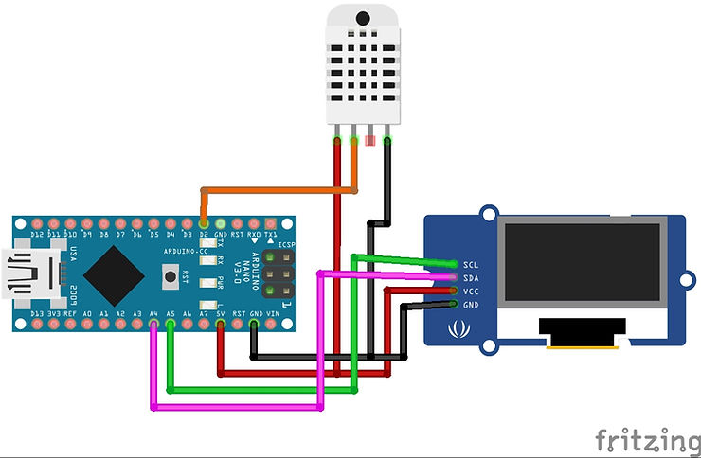
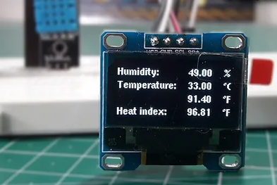
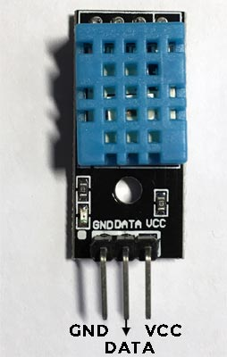
Electrónica para agricultura
Arduino | Medición de humedad relativa y temperatura en aire con DTH 11
Heat index: parámetro que tiene en cuenta la temperatura y la humedad relativa, determina la temperatura aparente o percibida por el ser humano.
El DHT11 es un sensor de temperatura y humedad que utiliza un sensor capacitivo de humedad y un termistor para medir el aire circundante, y muestra los datos mediante una señal digital en el pin de datos
Fuente: https://programarfacil.com/blog/arduino-blog/sensor-dht11-temperatura-humedad-arduino/
12
Instrumentación para la agroindustria

Slide 13
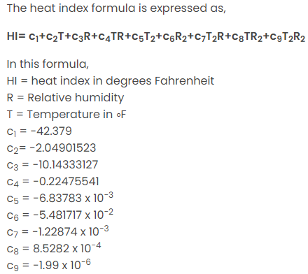
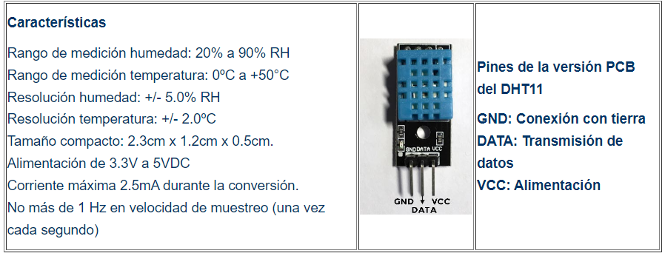
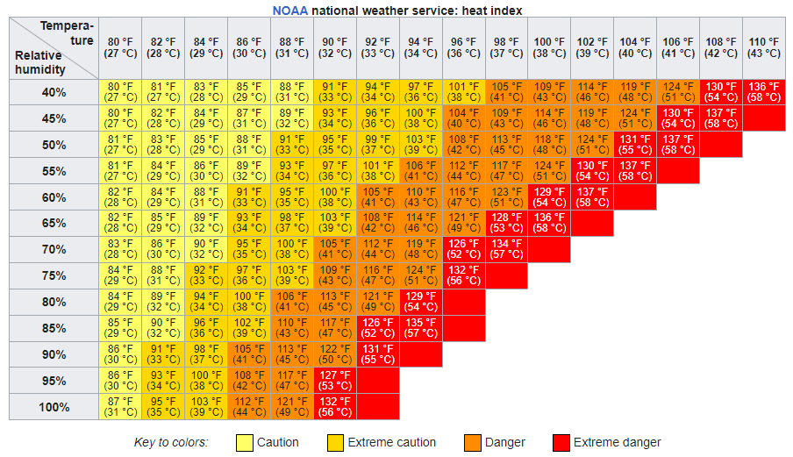
Electrónica para agricultura
Arduino | Medición de humedad relativa y temperatura en aire con DTH 11
[1]
[2]
[3]
Fuente: [1] http://ceca.uaeh.edu.mx/informatica/oas_final/OA4/temperatura_y_humedad_dht11.html
[2] https://byjus.com/heat-index-formula/
[3] Wikipedia contributors, "Heat index," Wikipedia, The Free Encyclopedia, https://en.wikipedia.org/w/index.php?title=Heat_index&oldid=1171373578 (accessed October 26, 2023).
13
Instrumentación para la agroindustria

Slide 14
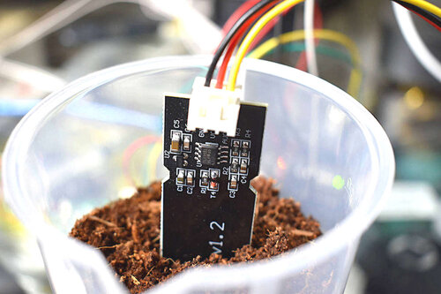
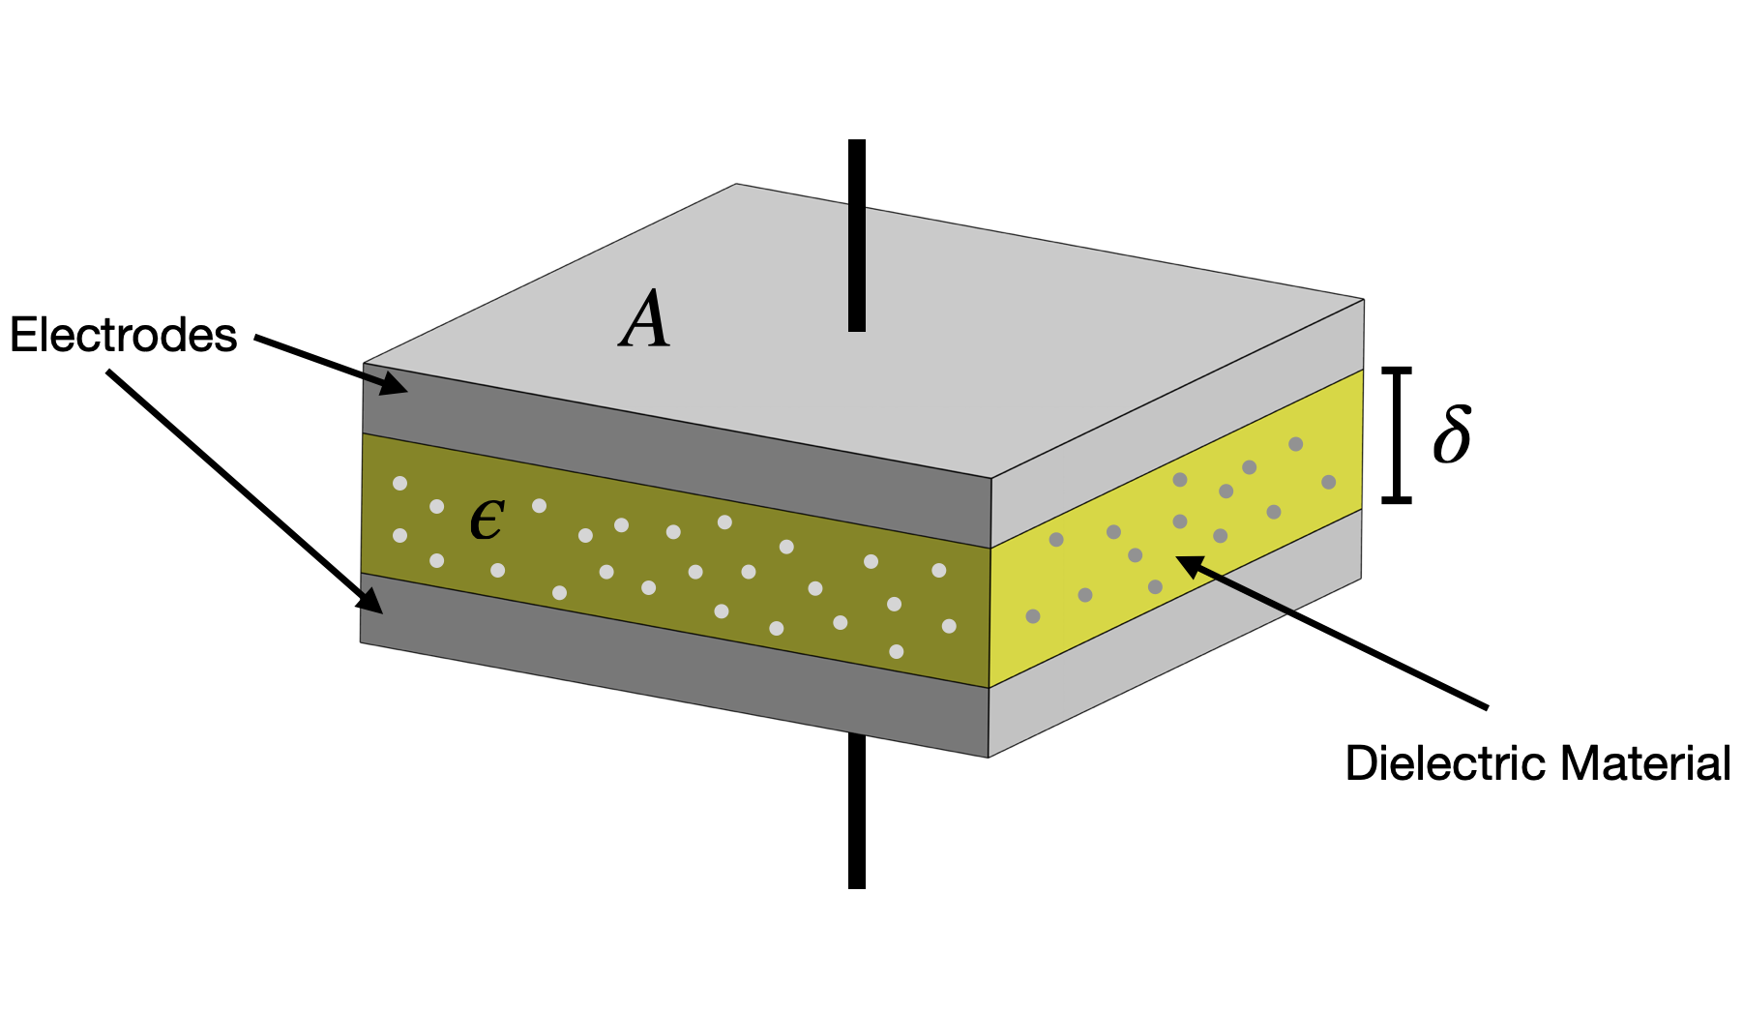

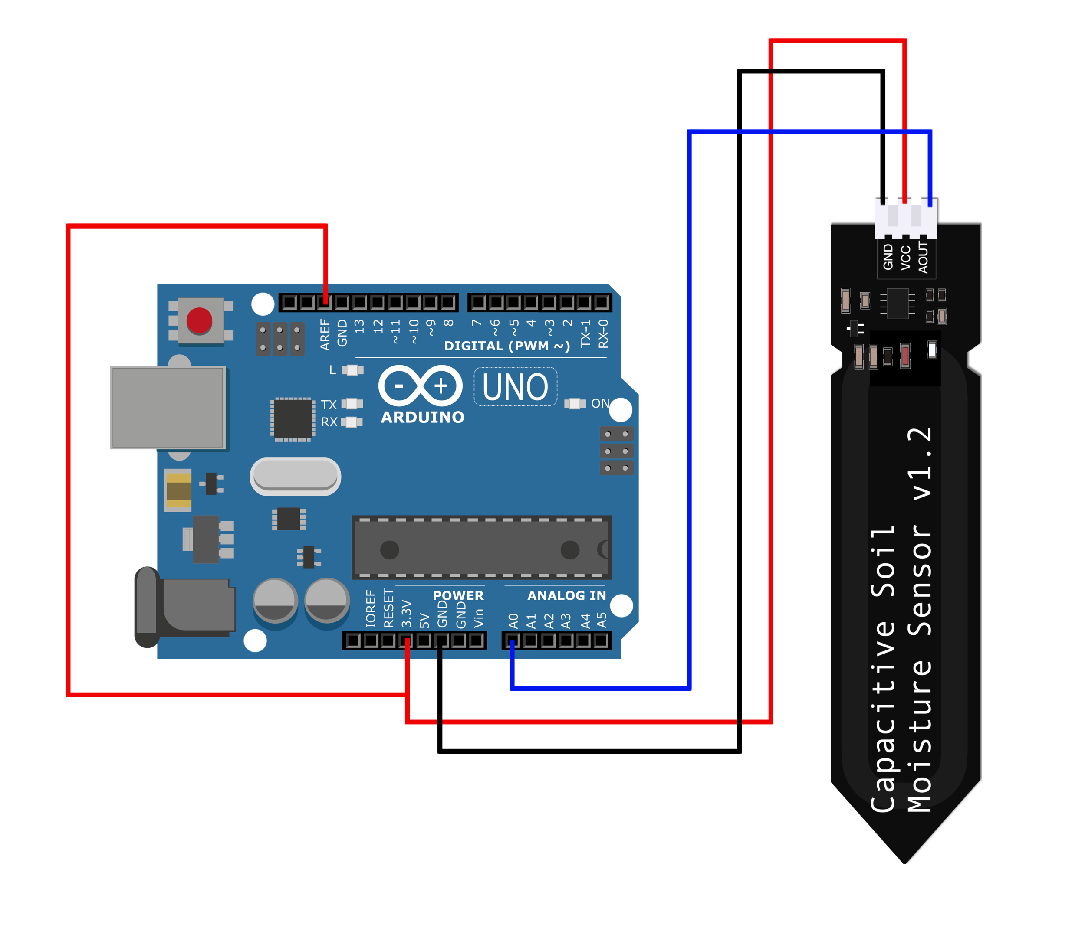
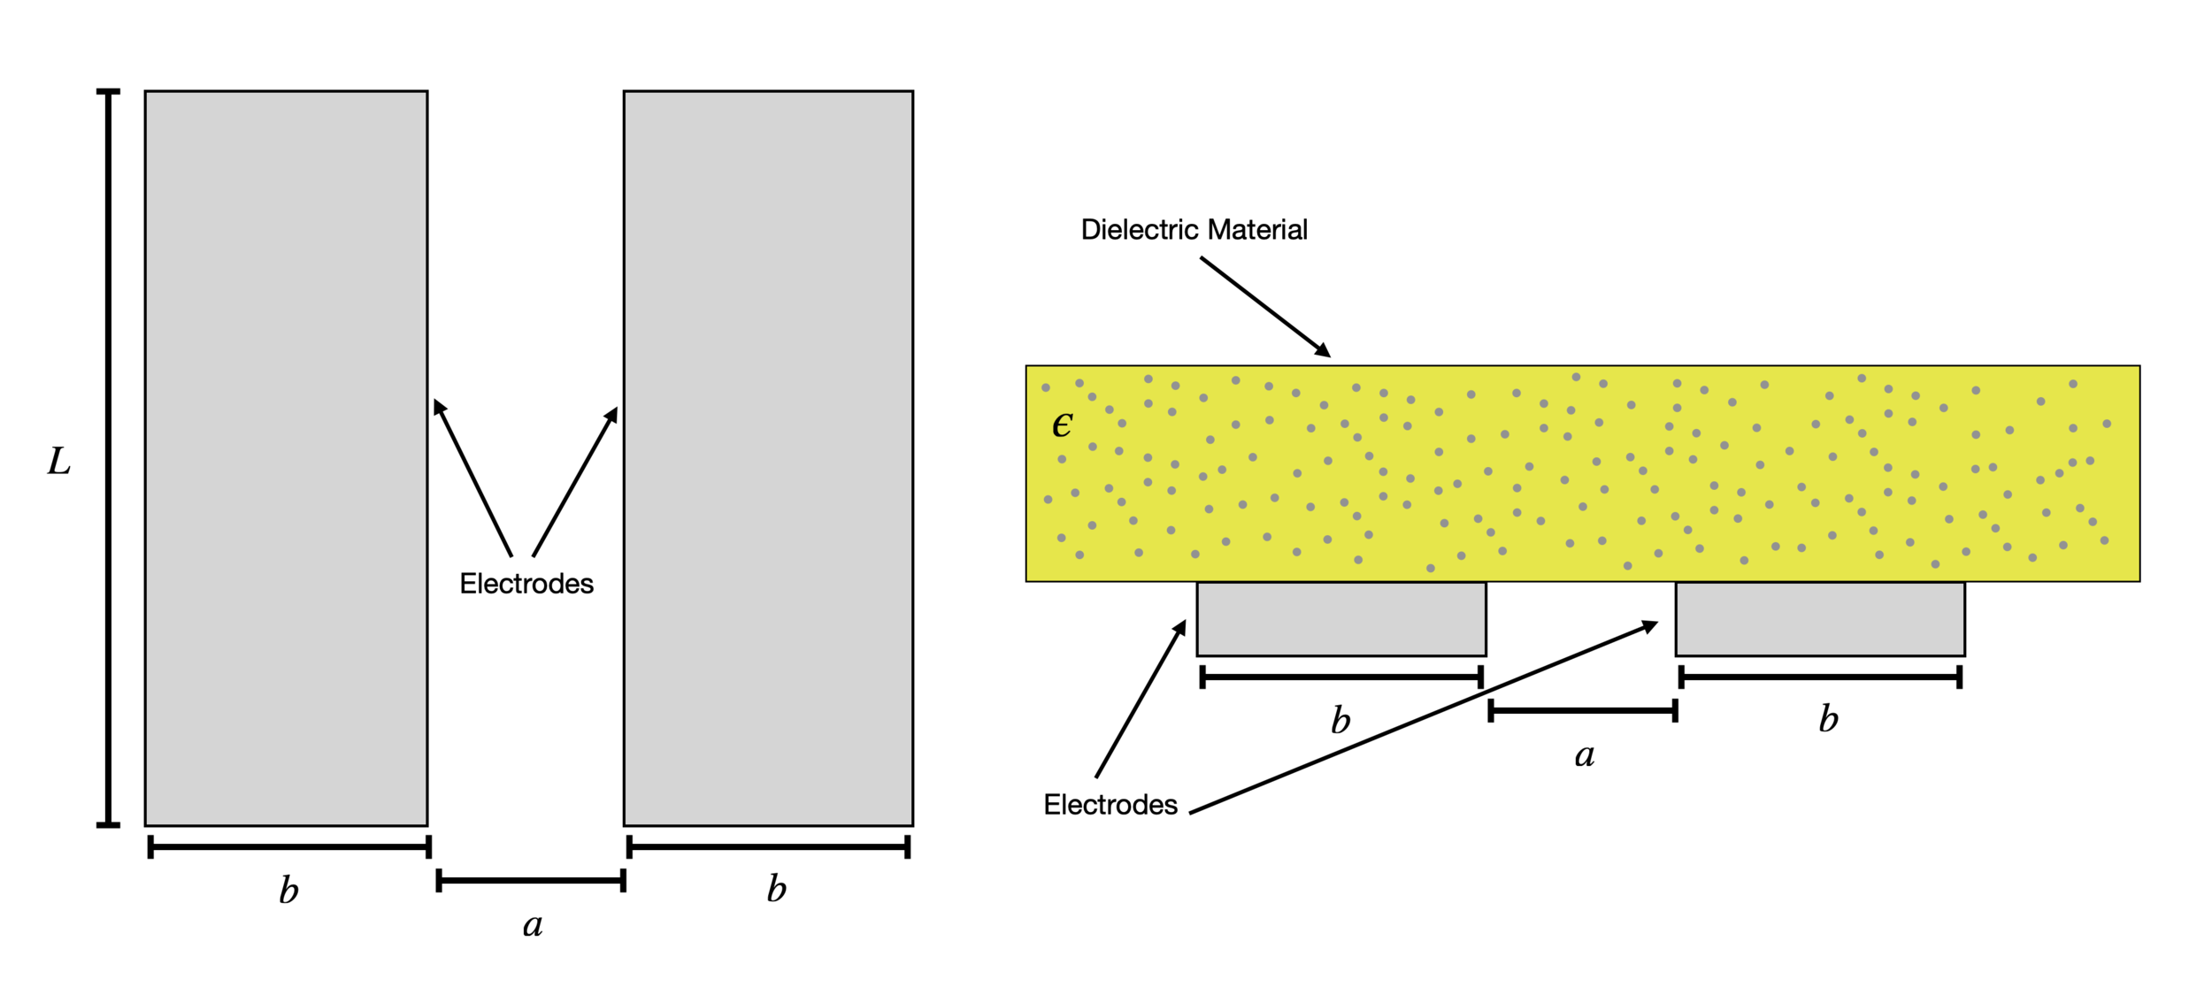
Electrónica para agricultura
Arduino | Medición de humedad en suelos (Capacitive Soil Moisture sensor)
Las placas son planas y están una al lado de la otra, en lugar de una encima de la otra. El material dieléctrico es el suelo.
Fuente: https://makersportal.com/blog/2020/5/26/capacitive-soil-moisture-calibration-with-arduino
14
Instrumentación para la agroindustria

Slide 15
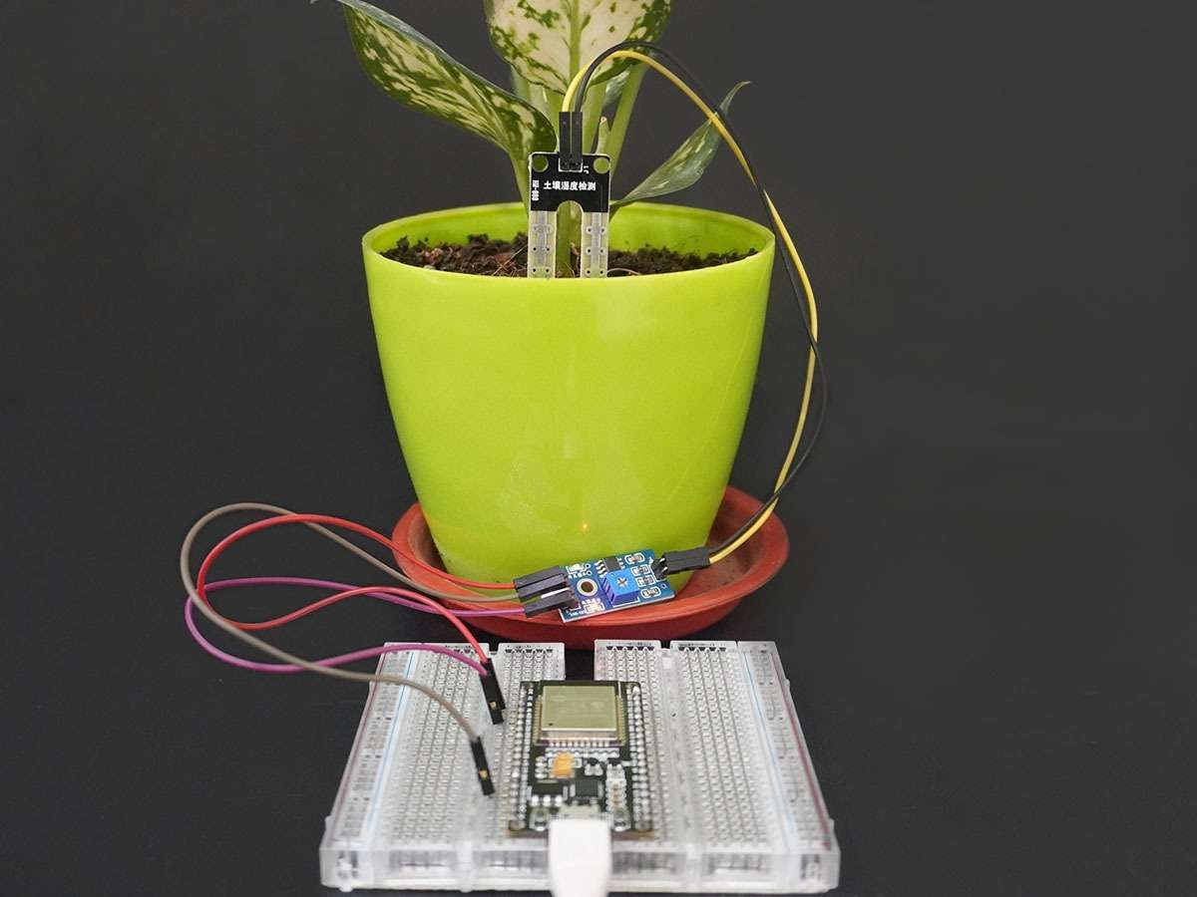
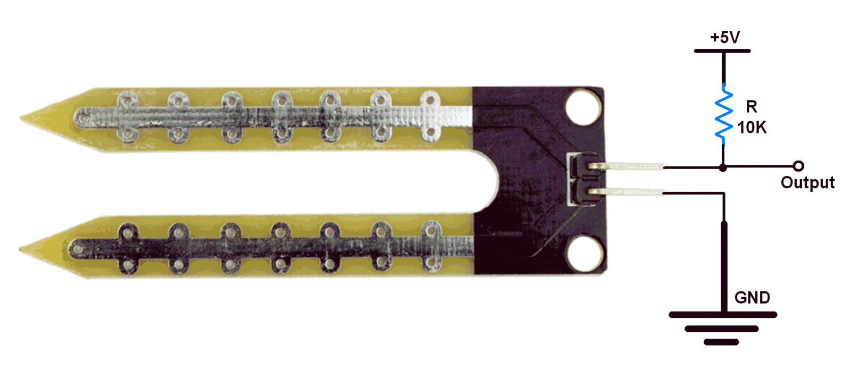
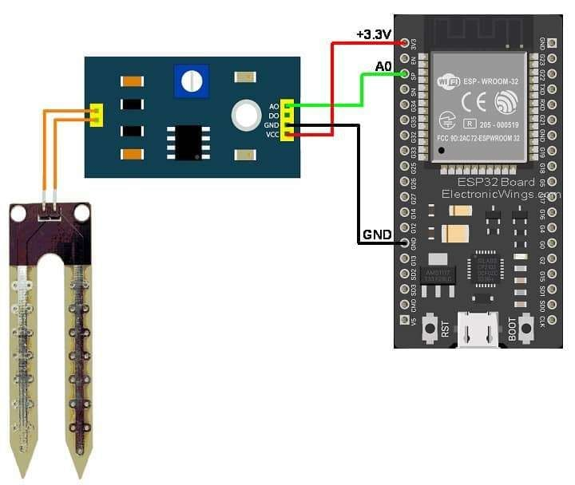
Electrónica para agricultura
ESP32 | Medición de humedad en suelos (Resistive Soil Moisture sensor)
Las tarjetas ESPXX facilitan la conexión con sensores, periféricos, la comunicación con dispositivos móviles, y puede programarse con el Arduino IDE
Fuente: https://www.electronicwings.com/esp32/soil-moisture-sensor-interfacing-with-esp32
15
Instrumentación para la agroindustria

Slide 16
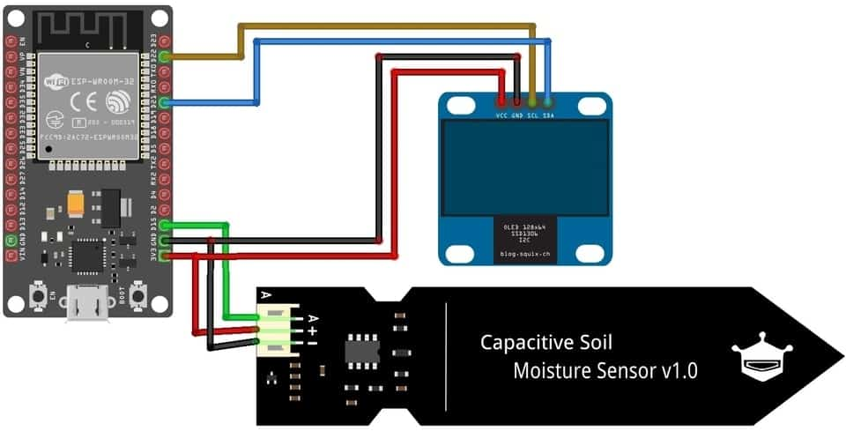
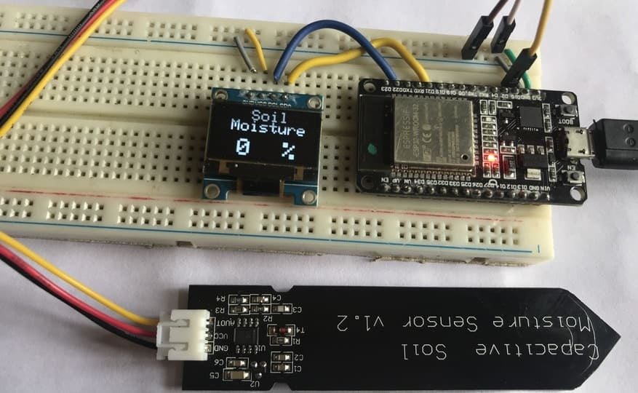
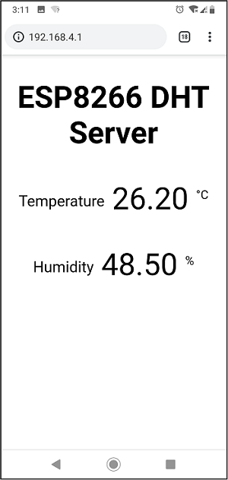
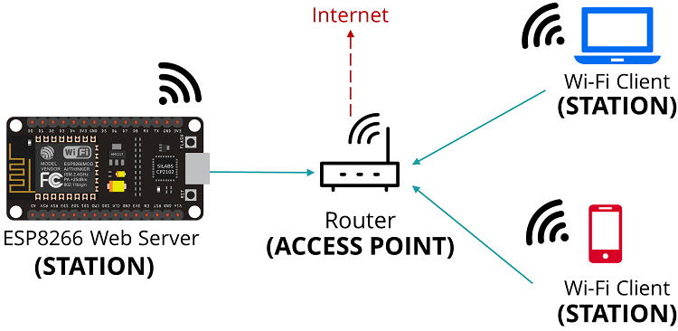
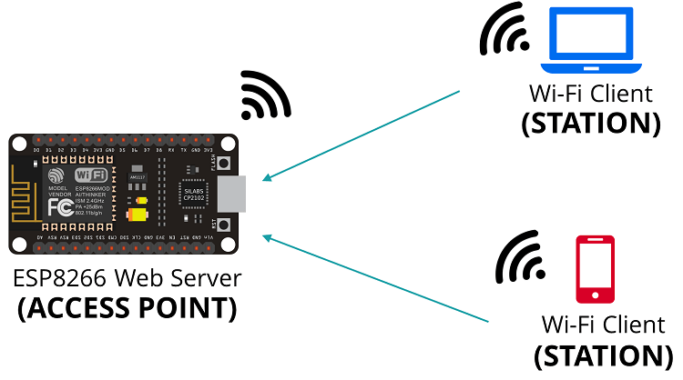
Electrónica para agricultura
ESP32 | Medición de humedad en suelos (Capacitive Soil Moisture sensor)
[1]
Las tarjetas ESPXX facilitan la conexión inalámbrica por WiFi o Bluetooth
[2]
Fuente: [1] https://how2electronics.com/capacitive-soil-moisture-sensor-esp8266-esp32-oled-display/
[2] https://randomnerdtutorials.com/esp8266-nodemcu-access-point-ap-web-server/
16
Instrumentación para la agroindustria

Slide 17
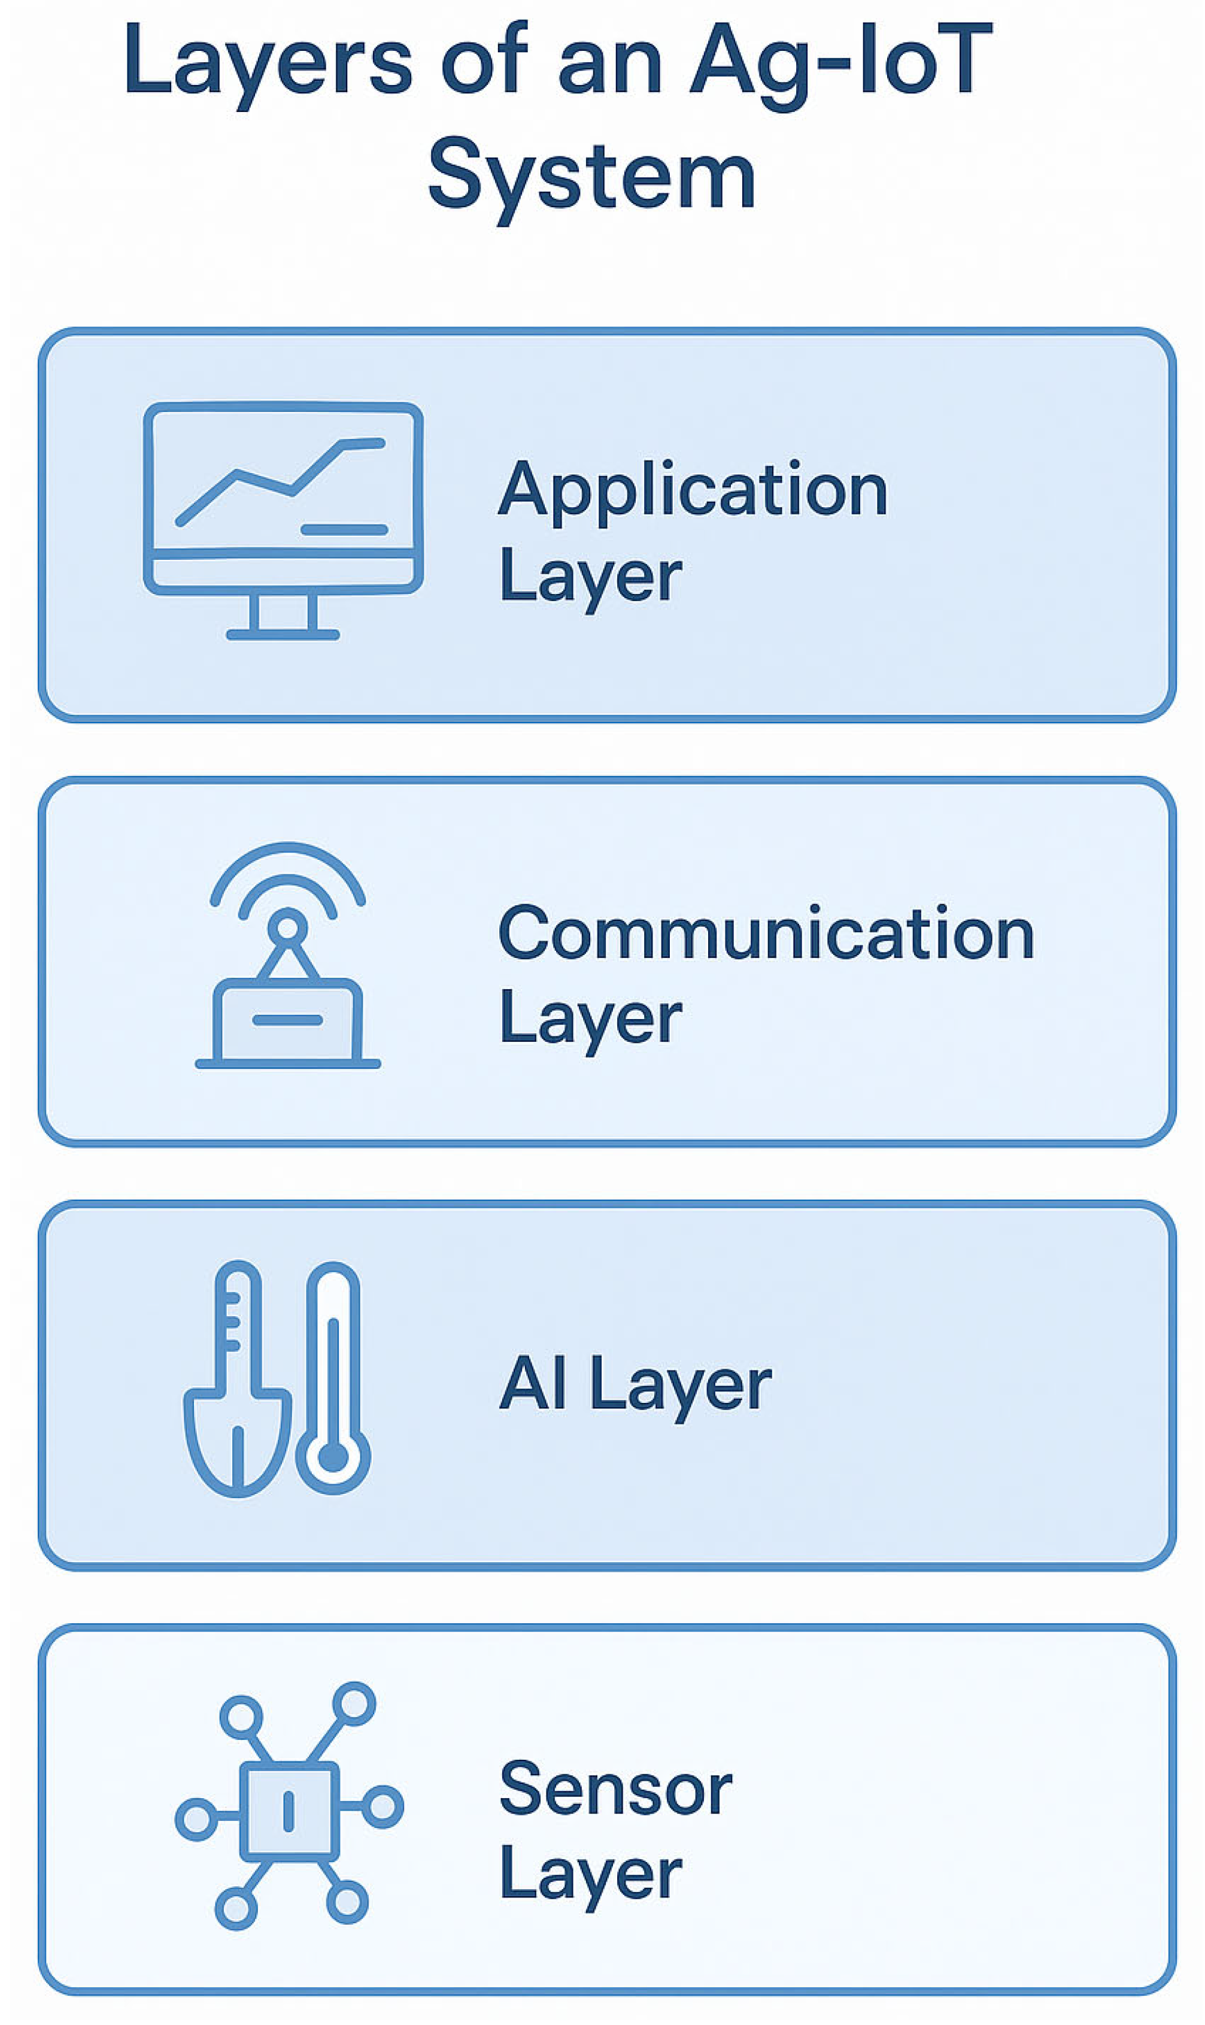
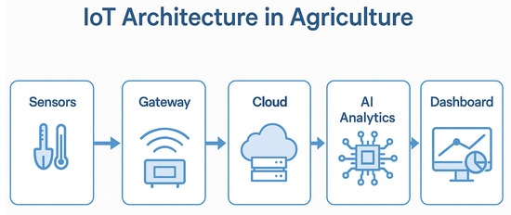
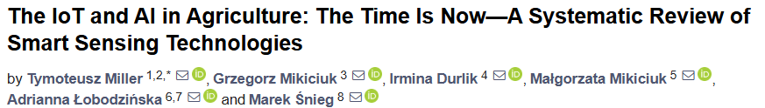
IoT para agricultura
[1]
Fuente: [1] https://how2electronics.com/capacitive-soil-moisture-sensor-esp8266-esp32-oled-display/
[2] https://randomnerdtutorials.com/esp8266-nodemcu-access-point-ap-web-server/
17
Instrumentación para la agroindustria

Slide 18
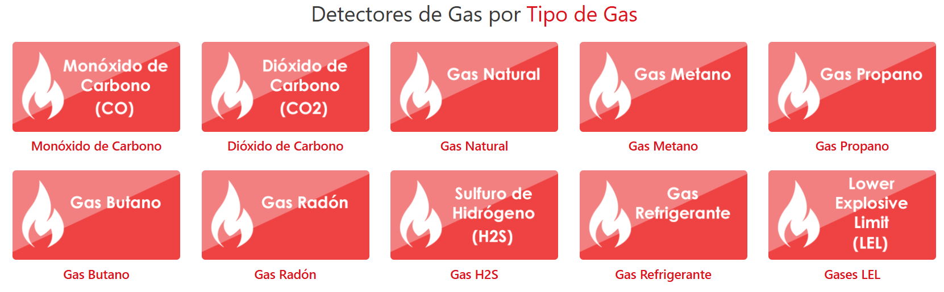
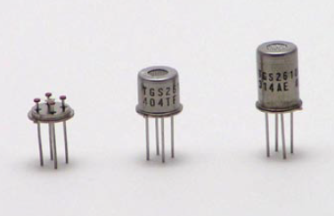
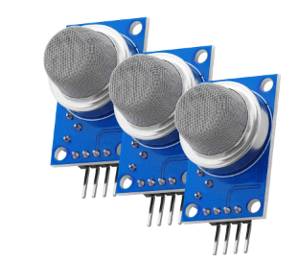
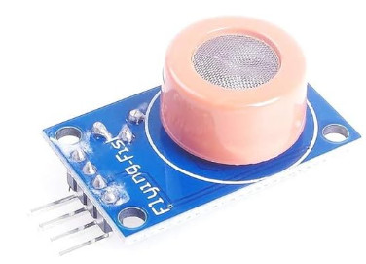
Electrónica para agricultura
Sensores de Gas
Tienen gran aplicación en la monitorización de la calidad del aire en interiores, hasta la creación de detectores de gas personalizados para entornos domésticos y comerciales
Fuente: https://detectoresgas.com/formato/sensores-mq/
18
Instrumentación para la agroindustria

Slide 19
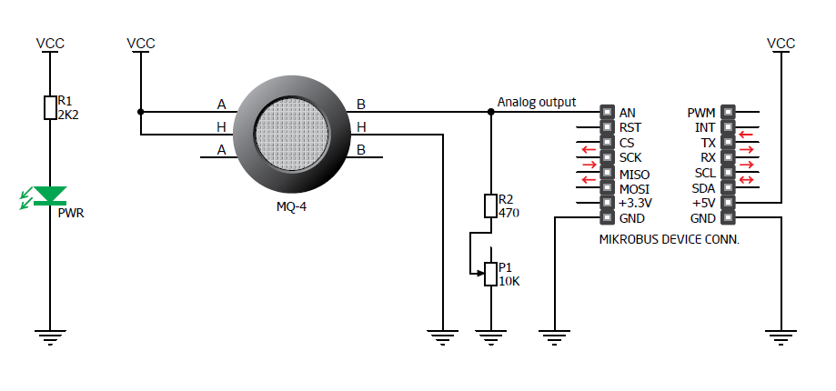
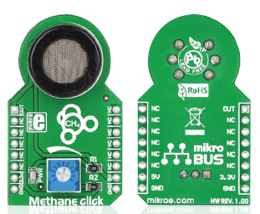
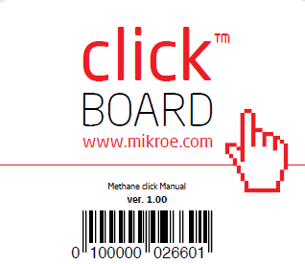
Electrónica para agricultura
Sensores de Gas
Methane click™ is a simple solution for adding a high sensitivity methane (CH4) sensor to your design. It’s suitable for designing gas leakage equipment.
Fuente: www.mikroe.com
19
Instrumentación para la agroindustria

Slide 20
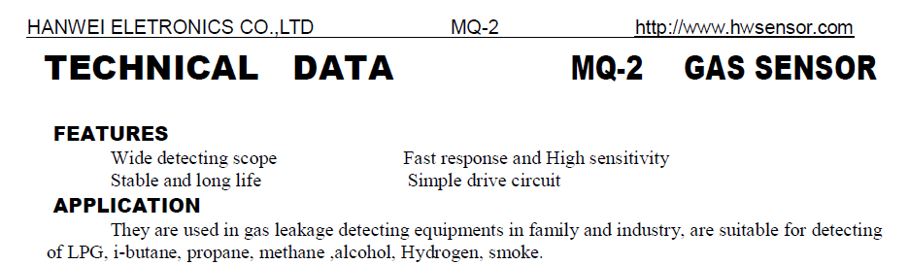


Electrónica para agricultura
Sensores de Gas
Fuente: https://detectoresgas.com/formato/sensores-mq/
20
Instrumentación para la agroindustria

Slide 21


Electrónica para agricultura
Fuente: https://detectoresgas.com/formato/sensores-mq/
21
Instrumentación para la agroindustria

